Slide 1
Studio e Sperimentazione del microkernel seL4
Sicurezza, prestazioni e utilizzi
Candidato: Elia Matteini
Relatore: Rosario Pugliese

Slide 2



Cos’è un sistema operativo
Un sistema operativo è il software di base di un computer che gestisce le risorse hardware e software, fornendo servizi agli applicativi utente.
Fornisce l’unica interfaccia diretta con l’hardware.
Gli obiettivi principali di un sistema operativo sono dunque:
creare un ambiente di facile utilizzo
velocità
sicurezza
Studio e Sperimentazione del microkernel seL4

Slide 3
Architettura software di un sistema operativo
Esistono vari modelli strutturali per i sistemi operativi ma ci soffermeremo su uno solo: Microkernel
Sicurezza
Flessibilità
Semplicità
Efficienza
Studio e Sperimentazione del microkernel seL4
Notes:
sicurezza: minore quantità di codice eseguita in kernel mode (quindi minore quantità di bug e minore superficie attaccabile) maggiore sicurezza del sistema; inoltre i servizi lavorano in uno spazio di indirizzi differente da quello del kernel; ogni servizio può essere riavviato singolarmente.
flessibilità: l’inserimento di un nuovo servizio avviene al di sopra del kernel, quindi in qualsiasi momento e possibile aggiungere o togliere servizi senza dover modificare il kernel stesso
semplicità: essendo il codice composto da qualche decina di migliaia di righe di codice (KSLOC) risulta molto più facile da scrivere
efficienza: l’utilizzo di un servizio richiederà l’utilizzo delle chiamate di sistema, che rallentano fortemente l’esecuzione di ogni operazione.

Slide 4
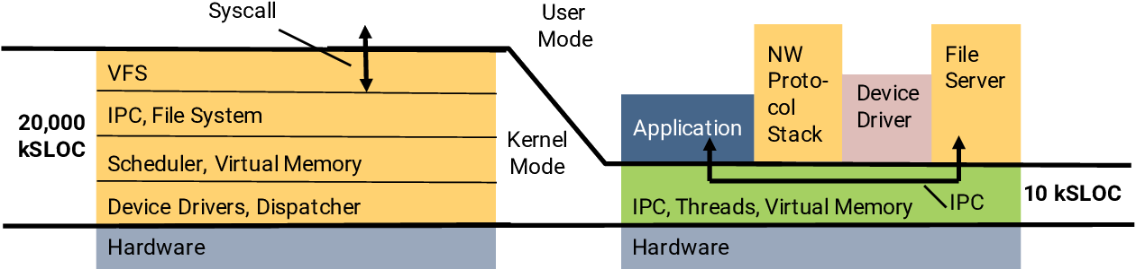
Kernel monolitici VS Microkernel
Studio e Sperimentazione del microkernel seL4

Slide 5
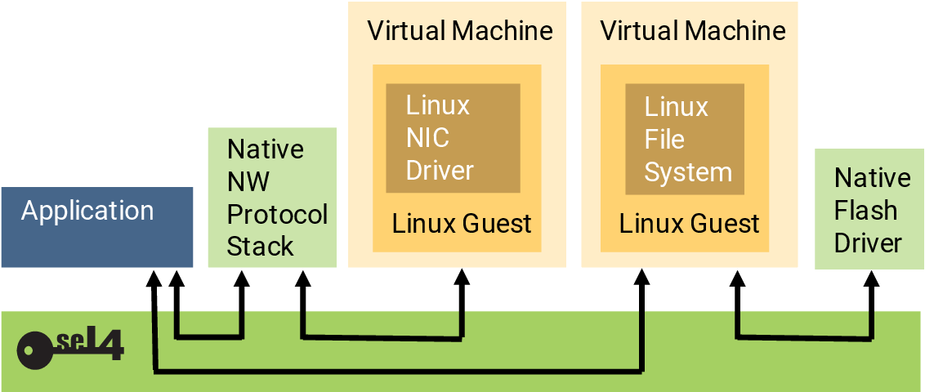
SeL4
SeL4 fa parte della famiglia dei microkernel L4 che risalgono alla prima meta degli anni ’90
È inoltre un hypervisor
Studio e Sperimentazione del microkernel seL4
Notes:
SeL4 è stato sviluppato dal gruppo NICTA, oggi conosciuto con il nome di Trustworthy System.
Hypervisor chiamato anche virtual machine monitor è un tipo di software/firmware, che permette di creare ed eseguire macchine virtuali; al contrario di un emulatore, eseguirà la maggior parte delle istruzioni direttamente sulle risorse hardware virtualizzate rese disponibili dall’hypervisor

Slide 6
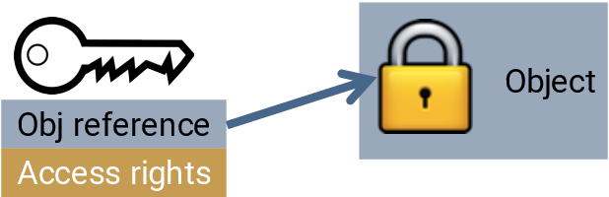
SeL4 - Capability
Ruolo fondamentale in seL4 è svolto dalle capability:
Riferimento ad oggetto immutabile con dei diritti associati
seL4 è un sistema capability-based
Permettono di supportare il principle of least authority
Studio e Sperimentazione del microkernel seL4
Notes:
PoLA: Questo principio implica che ogni modulo deve avere accesso solo ed esclusivamente alle risorse strettamente necessarie al suo scopo.

Slide 7

SeL4 – Prestazioni e Sicurezza
Prestazioni:
SeL4 è il più veloce dei microkernel della famiglia L4
È risultato anche il più veloce tra Fiasco.OC, Zicron e CertiKOS
Sicurezza:
Nel 2009 seL4 diviene il primo microkernel con una verifica di correttezza funzionale:
Confidentiality
Integrity
Availability
Studio e Sperimentazione del microkernel seL4
Notes:
primo microkernel in possesso di una verifica formale di correttezza funzionale alivello di codice sorgente, attraverso l’utilizzo del linguaggio matematico higher-order logic (HOL)
Alto livello di sicurezza che soddisfa 3 proprietà:
confidentiality: seL4 non permette, ad un’entità, di leggere un dato senza avere il consenso esplicito di accesso in lettura al dato stesso
Integrity: seL4 non permette, ad un’entità, di modificare un dato se questa non ha un permesso di accesso esplicito in scrittura al dato
Availability: seL4 non consente, ad un’entità, di impedire l’uso autorizzato di una risorsa da parte di un’altra entità

Slide 8
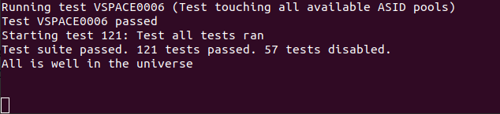
Sperimentazione
QEMU
Installazione dei prerequisiti
Configurazione
Primo avvio di seL4
CAmkES
Studio e Sperimentazione del microkernel seL4
Notes:
Linux come sistema di base su coi sono andato a installare i prerequisiti: Google repo, build-essential, cmake, ninja, python e QEMU, CAmkES (component architecture for microkernel-based embedded systems) un framework per realizzare velocemente sistemi multiserver affidabili, basati su microkernel
Configurazione dell’ambiente: sorgente del kernel, i theorem prover Isabelle/HOL e HOL4, Scala, Java JDK, Prover IDE (PIDE) jEdit di Isabelle
Creazione delle varie directory per simulare seL4 con QEMU

Slide 9
Sperimentazione
Capability
Gestione della memoria
Gestione della memoria virtuale
Thread
IPC
Studio e Sperimentazione del microkernel seL4
Notes:
CNode, CSlot e Cspace, creazione ed eliminazione delle capability, impostazione della grandezza di un CNode
Gestione della memoria fisica quindi le untyped capability; le capability di tutta la memoria fisica disponibile vengono passate dal processo root come capability alla untyped memory, seL4_Untyped_Retype
SeL4 non fornisce strumenti per la gestione della memoria virtuale; quindi il servizio di mapping della memoria e lo swapping devono essere gestiti a livello utente; come si gestiscono gli oggetti Vspace e la creazione di tutte le strutture intermedie per la paginazione; intermediate hardware virtual memory objects
SeL4, per rappresentare l’esecuzione di un processo e gestirne i tempi di esecuzione, fornisce i thread. Sono realizzati attraverso thread control block object (TCBs). Creazione dei thread e gestione della priorità; maximum control priority
InterProcess Communication è il meccanismo che utilizza il microkernel per sincronizzare lo scambio di piccole quantità di dati e capability tra i processi; utilizzo degli endpoint come porte per la comunicazione, trasferimento di cabaility

Slide 10
Conclusioni
Utilizzi attuali di seL4:
DARPA per il progetto HACMS (High-Assurance Cyber Military Systems)
Boeing Little Bird
TARDEC AMAS
TARDEC GVR-Bot
Studio e Sperimentazione del microkernel seL4
Notes:
l’elicottero a guida autonoma Boeing Little Bird helicopter, il quale ha sorvolato una certa area senza pilota. simultaneamente e stato fatto un test sulla sicurezza, per cui durante il volo e stato eseguito un attacco hacker, che in parte ha avuto successo.
Entrambi sono mezzi a guida autonoma, anche in questo caso, con del software basato su seL4, il quale e stato combinato o sostituito in alcuni parti del sistema, per aumentarne la sicurezza.

Slide 11
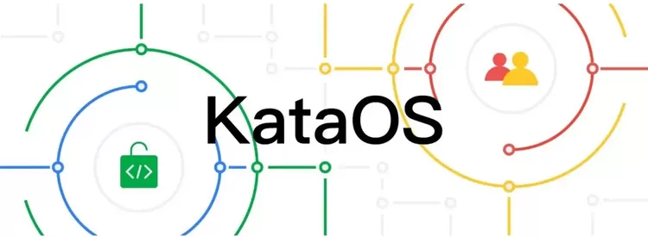
Conclusioni
KataOS – sistema operativo sviluppato da Google con diverse componenti open-source; l’obiettivo è quello di creare un sistema operativo sicuro nell’ambito dell’internet delle cose e del machine learning.
Applicazioni future??
Studio e Sperimentazione del microkernel seL4
Notes:
La garanzia di sicurezza è dovuta principalmente dall’utilizzo di seL4 come microkernel su cui si basa l’intero sistema.
Mi auguro in un futuro di vedere l’utilizzo del microkernel anche al di fuori del campo militare; l’ambito medico, spaziale e la ricerca scientifica dove sicurezza e affidabilità sono fondamentali
medesima considerazione la si può applicare alla recente introduzione della guida autonoma, sia nei mezzi di trasporto pubblici sia nei privati, dove sicurezza e affidabilità sono imperativi

Slide 12
Grazie per l’attenzione

